Slide 1

CÔNG CỤ SÀNG LỌC NGUY CƠ SỬ DỤNG CÁC CHẤT GÂY NGHIỆN
ASSIST
06/2020

Slide 2
Khái niệm Sàng lọc (Screening)
Sàng lọc là gì?
Tại sao cần sàng lọc?
Notes:
Vai trò của sang lọc

Slide 3
Khái niệm Sàng lọc (Screening)
Sàng lọc là việc áp dụng một test đơn giản, được thực hiện trên diện rộng để xác định/ phát hiện một người có đang trong một tình trạng/ vấn đề nào đó hay không
Notes:
Vd : Những bệnh như UTCTC, Ung thư đại tràng,….. => tầm soát phát hiện sớm khi người đó chưa có triệu chứng
Thực hiện trên diện rộng
Với tất cả những đối tượng có nguy cơ theo khuyến cáo

Slide 4
Tiêu chuẩn sàng lọc
Là vấn đề sức khỏe nghiêm trọng
Hiểu rõ lịch sử tự nhiên của bệnh (giai đoạn từ khi có biểu hiện đầu tiên đến khi có biểu hiện toàn phát dài)
Test sàng lọc có khả năng phát hiện trước khi bệnh khởi phát.
Có sẵn cơ sở và công cụ để chẩn đoán xác định
Bằng chứng cho thấy làm giảm tỷ lệ tử vong và tỷ lệ mắc bệnh (Bệnh có biện pháp điều trị hiệu quả)
Notes:
Phổ biến và tỷ lệ tử vọng( gây hại )cao

Slide 5
Đặc điểm của một công cụ/Test sàng lọc
Tính chấp nhận được (độ an toàn, đơn giản, dễ dàng sử dụng)
Tính tin cậy
Tính giá trị
Rẻ tiền
Notes:
Tính tin cậy: kết quả các lần như nhau nếu thực hiện trên cùng 1 người, cùng 1 điều kiện như =>cùng một kết quả
Tính giá trị: đo lường đúng đặc tính cần đo
Rẻ tiền đo lường bằng (thời gian thực hiện, có cần phải tập huấn chuyên sâu, đặc biệt không; hành chính-quản lý cồng kềnh)

Slide 6
Sàng lọc nguy cơ liên quan sử dụng chất
Lạm dụng các chất gây nghiện gây ra gánh nặng về nhiều mặt, xã hội, kinh tế, pháp luật cho bản thân người sử dụng, gia đình và xã hội.
Sàng lọc sớm giúp nhân viên y tế có thông tin để có thể áp dụng những can thiệp kịp thời.
Notes:
Và những can thiệp này đã được chứng minh là có hiệu quả
Nguy cơ liên quan tới việc sử dụng chất có thể chia làm nhiều giai đoạn liên tục, từ nguy cơ thấp, nguy cơ trung bình tới nguy cơ cao. Mức độ nguy cơ có liên quan chặt chẽ và tỉ lệ thuận với những hậu quả mà sử dụng chất có thể mang lại.

Slide 7
Các công cụ sàng lọc tình trạng sử dụng chất
Hiện tại, đã có một số công cụ sàng lọc tình trạng sử dụng các chất gây nghiện như AUDIT, AUDIT – C, ASI, CIDI-SAM, CAGE-AID…
Những công cụ này dài, khó trả lời và tốn nhiều thời gian để hoàn thành
Bộ công cụ sàng lọc rượu, thuốc lá và các chất gây nghiện ASSIST (Alcohol, Smoking and Substance Involvement Screening Test) được Tổ chức Y tế thế giới phát triển để giải quyết những vấn đề này.
Notes:
Công cụ ASSIT do tổ chức y tế thế giới phát xây dựng và phát triển là công cụ để hỗ trợ phát hiện, xác định sớm nguy cơ sức khỏe liên quan đến sử dụng chất và rối loạn sử dụng chất. Question 8 is not included in the evaluation of substance use but is an indicator of risk as injecting drugs is a high-risk activity.
The AUDIT substance use disorder evaluation stands for the Alcohol Use Disorders Identification Test, which is a simple test that screens for alcohol abuse.³ Since its publication in 1989, AUDIT has become the world’s most widely used alcohol screening tool and is available in over 40 language
AUDIT-C Evaluation
AUDIT-C is a modified, shorter version of AUDIT.⁴ It involves only 3 questions that help to quickly identify patients with current alcohol use disorders. The three questions
ASI: Chỉ số đánh giá mức độ nghiện
CAGE is a substance use disorder evaluation that asks about lifetime alcohol or substance consumption. There are four questions to the CAGE questionnaire

Slide 8
Giới thiệu công cụ ASSIST
ASSIST là gì?
Tại sao sử dụng ASSIST?
Qúa trình phát triển bộ công cụ ASSIST?
Sử dụng ASSIST ở đâu?
Ai có thể sử dụng công cụ ASSIST?
Tài nguyên

Slide 9
Công cụ ASSIST
Alcohol, Smoking and Substance Involvement Screening Test - Công cụ đơn giản sàng lọc nguy cơ liên quan đến sử dụng chất
Gồm 8 câu hỏi
Notes:
Gồm 8 câu hỏi mà hầu hết những người khảo sát đều trả lời trong khoảng thời gian tầm 10p và còn tùy thuộc vào số lượng chất một người sử dụng,
Điểm số này được ghi lại trên 1 form với mục đích sử dụng để phản hồi lại khách hàng và có thể đưa cho khách hàng đem về tham khảo
Công cụ này được chứng mnh có tính giastrij trên nhiều nền văn hóa và nhiều quốc gia khác nhau

Slide 10
Công cụ ASSIST
Thuốc lá, shisha, thuốc lá điện tử, thuốc lào, trầu thuốc…
Chất được sàng lọc bao gồm:
Thức uống có cồn: bia,rượu, sâm-panh, nước trái cây lên men rượu, ……
Cần sa: bồ đà, cỏ/cỏ Mỹ, gai, tài mà,…
Cocaine: (crack…)
Các chất dạng amphetamine: Đá (methamphetamine), thuốc lắc, hồng phiến, viên kích, viên ăn kiêng, v.v..), mephedrone (meow meow, M-CAT,...)
Dung môi (Các chất hít ngửi): Poppers, bóng cười (khí ga), keo con chó, keo hồ, , sơn pha, .v.v.v)
Thuốc ngủ - an thần: Nhóm benzodiazepine: Diazepam, Chlordiazepoxide, Oxazepam …, GHB/GBL (nước biển)
Chất gây ảo giác :K, acid, nấm thần (PCP), tem dán, bụi thiên thần, bùa lưỡi, LSD, Ketamine, Vitamin K, 2C-B, v.v.)
Chất dạng thuốc phiện: heroin (hàng trắng), morphine, methadone (ngoài chương trình), codein, nàng tiên nâu v.v.v....
Chất khác: ghi rõ
Notes:
Sau khi hoàn tất 8 câu hỏi ASSIST
Thuốc lắc hay ecstasy, tên khoa học là MethyleneDioxyl-MethamphetAmine.
Cần sa thường được lăn bằng tay thành thuốc cuốn để hút, hoặc được hút bằng ống điếu
Nàng tiên nâu: Afghanistan (heroin); Morphine -→ Heroin (Fentanyl: gây mê), tramadol, buprenorphine, methadone
Bồ đà (tự nhiên), Cỏ Mỹ (cần sa tổng hợp)

Slide 11
Công cụ ASSIST
Tính điểm và phân loại mức độ nguy cơ (thấp, trung bình, cao) với từng chất
Hướng dẫn phản hồi phù hợp cho từng cá nhân (kết hợp với phương pháp can thiệp ngắn) về việc sử dụng chất của họ.
Notes:
Sau khi hoàn tất 8 câu hỏi ASSIST

Slide 12
Ưu điểm
Ngắn gọn, từ ngữ đơn giản
Tốn ít thời gian để trả lời (5 – 15 phút)
Tin cậy, khả thi cho tuyến chăm sóc ban đầu
Đo lường nguy cơ liên quan đến việc sử dụng chất
Hướng dẫn phản hồi phù hợp cho từng cá nhân (kết hợp với phương pháp can thiệp ngắn)

Slide 13
Sử dụng
Ai có thể sử dụng?
  Nhân viên y tế cộng đồng
  Cộng tác viên y tế
  Người hoạt động xã hội
Sử dụng cho đối tượng nào?
  Mọi đối tượng có sử dụng chất

Slide 14
8 câu hỏi ASSIST
Các chất đã dùng từ trước đến nay
Tần suất sử dụng trong 3 tháng qua
Cảm giác thèm muốn trong 3 tháng qua
Các tác động của sử dụng chất đến sức khỏe, xã hội, luật pháp hoặc kinh tế
Không hoàn thành các nhiệm vụ bắt buộc (đi làm) do sử dụng chất
Sự bày tỏ lo lắng của người thân về việc sử dụng chất
Thất bại trong việc cố gắng giảm/bỏ sử dụng chất
Tần suất tiêm chích

Slide 15
Phản hồi cho các câu 2-5
Không bao giờ | Không dùng lần nào trong 3 tháng qua
1-2 lần | 1-2 lần trong 3 tháng qua
Hàng tháng | 1-3 lần/tháng trong 3 tháng qua
Hàng tuần | 1-4 lần/tuần
Hàng ngày/gần như hàng ngày | 5-7 lần/tuần

Slide 16
Phản hồi cho các câu 6-8
Phản hồi | Điểm
Không, không bao giờ | 0
Có, nhưng không phải trong 3 tháng qua | 1
Có, trong vòng 3 tháng qua | 2

Slide 17
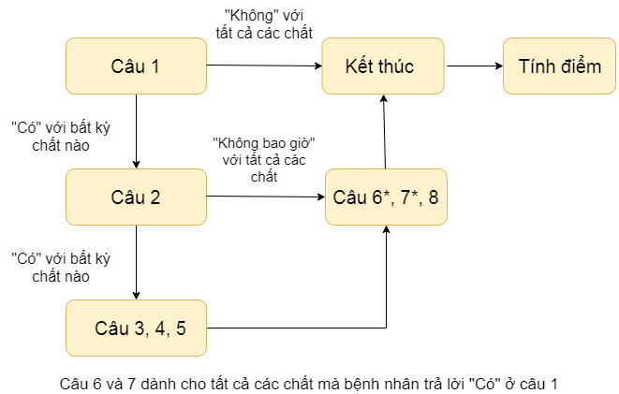
Quy trình tiến hành của ASSIST

Slide 18
Câu 1
Từ trước đến nay, anh/chị đã bao giờ sử dụng các chất nào sau đây chưa? | Chưa | Rồi
a. Thuốc lá | 0 | 3
b. rượu bia | 0 | 3
c. Cần sa (Cỏ, tài mà, bồ đà v.v.v...) | 0 | 3
d. Cocaine (crack…) | 0 | 3
e. Các chất dạng amphetamine (Đá, thuốc lắc, hồng phiến, viên kích, viên ăn kiêng, amphetamine v.v..) | 0 | 3
f. Dung môi (keo con chó, keo hồ, khí ga, sơn pha.v.v.v) | 0 | 3
g. Thuốc an thần, thuốc ngủ (valium, Serepax, Rohypnol…) | 0 | 3
h. Chất gây ảo giác (kê, acid, nấm, PCP, bụi thiên thần, Ketamine, Vitamin K, 2C-B, v.v.) | 0 | 3
i. Chất dạng thuốc phiện (heroin, morphine, methadone, Buprenorphine, codein, nàng tiên nâu v.v.v....) | 0 | 3
j. Chất khác: ghi rõ | 0 | 3
Notes:
Đã từng sử dụng các chất này hay chưa

Slide 19
Câu 2
Trong 3 tháng vừa qua, anh/chị sử dụng các chất vừa đề cập ở trên với tần suất như thế nào (loại thứ nhất, loại thứ hai, v..v…)? | Không lần nào → Chuyển câu 6 | 1 hoặc 2 lần | Hàng tháng | Hàng tuần | Hàng ngày hoặc gần như hàng ngày
a. Thuốc lá | 0 | 2 | 3 | 4 | 6
b. Rượu bia | 0 | 2 | 3 | 4 | 6
c. Cần sa (Cỏ, tài mà, bồ đà v.v.v...) | 0 | 2 | 3 | 4 | 6
d. Cocaine (crack…) | 0 | 2 | 3 | 4 | 6
e. Các chất dạng amphetamine (Đá, thuốc lắc, hồng phiến, viên kích, viên ăn kiêng, amphetamine v.v..) | 0 | 2 | 3 | 4 | 6
f. Dung môi (keo con chó, keo hồ, khí ga, sơn pha.v.v.v) | 0 | 2 | 3 | 4 | 6
g. Thuốc an thần, thuốc ngủ (valium, Serepax, Rohypnol…) | 0 | 2 | 3 | 4 | 6
h. Chất gây ảo giác (ke, acid, nấm, PCP, bụi thiên thần, Ketamine, Vitamin K, 2C-B, v.v.) | 0 | 2 | 3 | 4 | 6
i. Chất dạng thuốc phiện (heroin, morphine, methadone, Buprenorphine, codein, nàng tiên nâu v.v.v....) | 0 | 2 | 3 | 4 | 6
j. Chất khác: ghi rõ | 0 | 2 | 3 | 4 | 6

Slide 20
Câu 3
Trong 3 tháng vừa qua, anh/chị mong muốn hoặc khao khát sử dụng chất gây nghiện sau với tần suất như thế nào (loại thứ nhất, loại thứ 2, v..v…)? | Không lần nào → Chuyển câu 6 | 1 hoặc 2 lần | Hàng tháng | Hàng tuần | Hàng ngày hoặc gần như hàng ngày
a. Thuốc lá | 0 | 3 | 4 | 5 | 6
b. Rượu bia | 0 | 3 | 4 | 5 | 6
c. Cần sa (Cỏ, tài mà, bồ đà v.v.v...) | 0 | 3 | 4 | 5 | 6
d. Cocaine (crack…) | 0 | 3 | 4 | 5 | 6
e. Các chất dạng amphetamine (Đá, thuốc lắc, hồng phiến, viên kích, viên ăn kiêng, amphetamine v.v..) | 0 | 3 | 4 | 5 | 6
f. Dung môi (keo con chó, keo hồ, khí ga, sơn pha.v.v.v) | 0 | 3 | 4 | 5 | 6
g. Thuốc an thần, thuốc ngủ (valium, Serepax, Rohypnol…) | 0 | 3 | 4 | 5 | 6
h. Chất gây ảo giác (kê, acid, nấm, PCP, bụi thiên thần, Ketamine, Vitamin K, 2C-B, v.v.) | 0 | 3 | 4 | 5 | 6
i. Chất dạng thuốc phiện (heroin, morphine, methadone, Buprenorphine, codein, nàng tiên nâu v.v.v....) | 0 | 3 | 4 | 5 | 6
j. Chất khác: ghi rõ | 0 | 3 | 4 | 5 | 6

Slide 21
Câu 4
Trong 3 tháng vừa qua, mức độ thường xuyên mà anh/chị sử dụng các chất sau đây gây nên các vấn đề đối với sức khoẻ, gia đình, xã hội, pháp luật hoặc kinh tế là như thế nào? | Không lần nào → Chuyển câu 6 | 1 hoặc 2 lần | Hàng tháng | Hàng tuần | Hàng ngày hoặc gần như hàng ngày
a. Thuốc lá | 0 | 4 | 5 | 6 | 7
b. rượu bia | 0 | 4 | 5 | 6 | 7
c. Cần sa (Cỏ, tài mà, bồ đà v.v.v...) | 0 | 4 | 5 | 6 | 7
d. Cocaine (crack…) | 0 | 4 | 5 | 6 | 7
e. Các chất dạng amphetamine (Đá, thuốc lắc, hồng phiến, viên kích, viên ăn kiêng, amphetamine v.v..) | 0 | 4 | 5 | 6 | 7
f. Dung môi (keo con chó, keo hồ, khí ga, sơn pha.v.v.v) | 0 | 4 | 5 | 6 | 7
g. Thuốc an thần, thuốc ngủ (valium, Serepax, Rohypnol…) | 0 | 4 | 5 | 6 | 7
h. Chất gây ảo giác (kê, acid, nấm, PCP, bụi thiên thần, Ketamine, Vitamin K, 2C-B, v.v.) | 0 | 4 | 5 | 6 | 7
i. Chất dạng thuốc phiện (heroin, morphine, methadone, Buprenorphine, codein, nàng tiên nâu v.v.v....) | 0 | 4 | 5 | 6 | 7
j. Chất khác: ghi rõ | 0 | 4 | 5 | 6 | 7

Slide 22
Câu 5
Trong 3 tháng vừa qua, mức độ thường xuyên mà anh/chị không làm được những việc bình thường của mình vì sử dụng các chất sau đây là như thế nào? | Không lần nào → Chuyển câu 6 | 1 hoặc 2 lần | Hàng tháng | Hàng tuần | Hàng ngày hoặc gần như hàng ngày
a. Thuốc lá | 0 | 5 | 6 | 7 | 8
b. Rượu bia | 0 | 5 | 6 | 7 | 8
c. Cần sa (Cỏ, tài mà, bồ đà v.v.v...) | 0 | 5 | 6 | 7 | 8
d. Cocaine (crack…) | 0 | 5 | 6 | 7 | 8
e. Các chất dạng amphetamine (Đá, thuốc lắc, hồng phiến, viên kích, viên ăn kiêng, amphetamine v.v..) | 0 | 5 | 6 | 7 | 8
f. Dung môi (keo con chó, keo hồ, khí ga, sơn pha.v.v.v) | 0 | 5 | 6 | 7 | 8
g. Thuốc an thần, thuốc ngủ (valium, Serepax, Rohypnol…) | 0 | 5 | 6 | 7 | 8
h. Chất gây ảo giác (kê, acid, nấm, PCP, bụi thiên thần, Ketamine, Vitamin K, 2C-B, v.v.) | 0 | 5 | 6 | 7 | 8
i. Chất dạng thuốc phiện (heroin, morphine, methadone, Buprenorphine, codein, nàng tiên nâu v.v.v....) | 0 | 5 | 6 | 7 | 8
j. Chất khác: ghi rõ | 0 | 5 | 6 | 7 | 8

Slide 23
Câu 6
Có ai đó đã từng bày tỏ sự lo lắng về việc sử dụng các chất sau đây của anh/chị chưa? | Không, Chưa bao giờ | Có trong 3 tháng qua | Có, nhưng không phải trong 3 tháng qua
a. Thuốc lá | 0 | 6 | 3
b. rượu bia | 0 | 6 | 3
c. Cần sa (Cỏ, tài mà, bồ đà v.v.v...) | 0 | 6 | 3
d. Cocaine (crack…) | 0 | 6 | 3
e. Các chất dạng amphetamine (Đá, thuốc lắc, hồng phiến, viên kích, viên ăn kiêng, amphetamine v.v..) | 0 | 6 | 3
f. Dung môi (keo con chó, keo hồ, khí ga, sơn pha.v.v.v) | 0 | 6 | 3
g. Thuốc an thần, thuốc ngủ (valium, Serepax, Rohypnol…) | 0 | 6 | 3
h. Chất gây ảo giác (kê, acid, nấm, PCP, bụi thiên thần, Ketamine, Vitamin K, 2C-B, v.v.) | 0 | 6 | 3
i. Chất dạng thuốc phiện (heroin, morphine, methadone, Buprenorphine, codein, nàng tiên nâu v.v.v....) | 0 | 6 | 3
j. Chất khác: ghi rõ | 0 | 6 | 3

Slide 24
Câu 7
Anh/chị đã bao giờ cố gắng kiểm soát, cắt giảm hoặc dừng sử dụng các chất sau đây nhưng thất bại chưa? | Không, Chưa bao giờ | Có trong 3 tháng qua | Có, nhưng không phải trong 3 tháng qua
a. Thuốc lá | 0 | 6 | 3
b. rượu bia | 0 | 6 | 3
c. Cần sa (Cỏ, tài mà, bồ đà v.v.v...) | 0 | 6 | 3
d. Cocaine (crack…) | 0 | 6 | 3
e. Các chất dạng amphetamine (Đá, thuốc lắc, hồng phiến, viên kích, viên ăn kiêng, amphetamine v.v..) | 0 | 6 | 3
f. Dung môi (keo con chó, keo hồ, khí ga, sơn pha.v.v.v) | 0 | 6 | 3
g. Thuốc an thần, thuốc ngủ (valium, Serepax, Rohypnol…) | 0 | 6 | 3
h. Chất gây ảo giác (kê, acid, nấm, PCP, bụi thiên thần, Ketamine, Vitamin K, 2C-B, v.v.) | 0 | 6 | 3
i. Chất dạng thuốc phiện (heroin, morphine, methadone, Buprenorphine, codein, nàng tiên nâu v.v.v....) | 0 | 6 | 3
j. Chất khác: ghi rõ | 0 | 6 | 3

Slide 25
Câu 8
 | Không, Chưa bao giờ | Có trong 3 tháng qua | Có, nhưng không phải trong 3 tháng qua
Anh/chị đã bao giờ tiêm chích bất kì loại ma túy nào chưa? | 0 | 2 | 1

Slide 26
Phiên bản ASSIST trực tuyến
Được xây dựng bởi Trung Tâm Chuyển Giao Công Nghệ Điều Trị Nghiện Chất và HIV – Đại Học Y Dược TP.HCM
https://assist.vn

Slide 27
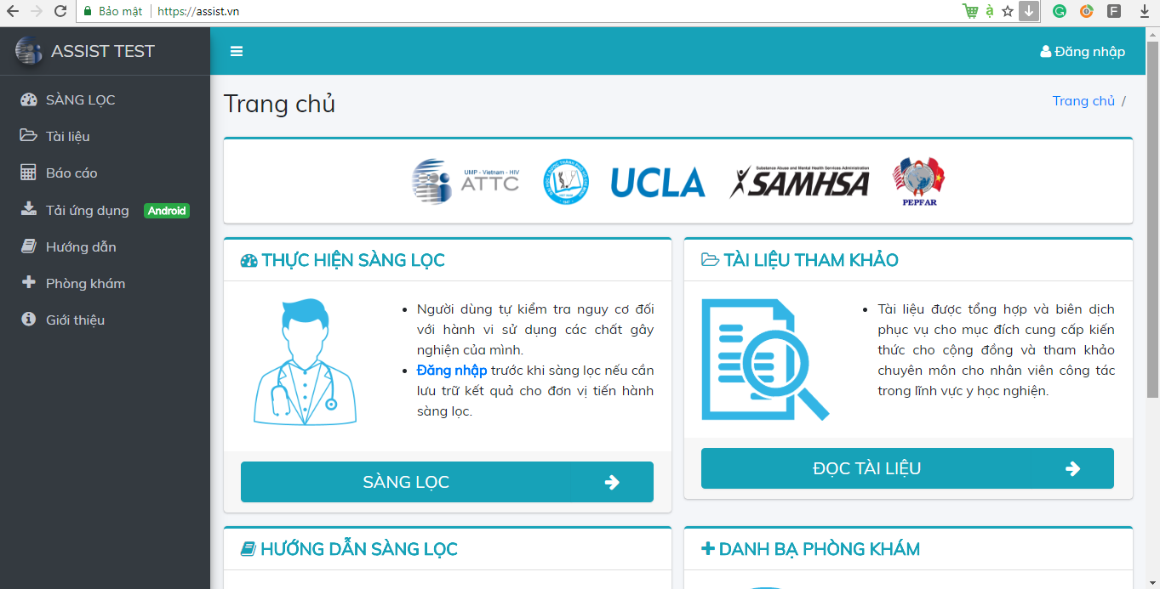

Slide 28
Cách tính điểm
Điểm số của từng chất = điểm của các câu 2→7. Riêng thuốc lá không tính điểm câu 5
 | Rượu | Các chất khác
Nguy cơ thấp | 0-10 | 0-3
Nguy cơ trung bình | 11-26 | 4-26
Nguy cơ cao | 27+ | 27+

Slide 29
Sàng lọc
Nguy cơ thấp/không có
Phản hồi và Thông tin
Nguy cơ trung bình
Phản hồi, Can thiệp ngắn và chuyển gửi
Hành động
Mức nguy cơ
Nguy cơ nghiêm trọng hoặc có thể bị RL sd chất
Phản hồi và Can thiệp ngắn
KẾT QUẢ SÀNG LỌC

Slide 30
Xin chân thành cảm ơn !
Notes:
Theo khuyến nghị công cụ này nên dành cho lứa tuổi trên 12. Lý do là do khi tác giả thực hiện đánh giá tính tin cây và giá trị của công cụ này, tác giả thấy rằng bộ công cụ đánh giá mức độ nguy cơ dựa trên tần suất và số lượng các chất tiêu thụ, nên đối với đối tượng trẻ em thì việc sử dụng các chất có khác biệt và các câu hỏi không phù hợp cho trẻ nhỏ, nên tác giả quyết định khuyến cáo trên 12 tuổi.
Mình không có quy định cụ thể nào liên quan đến thời gian, mà tùy thuộc vào khả năng của phòng khám hoặc nhóm cộng đồng có thể làm ở mức độ nào. Tuy nhiên, bộ câu hỏi sẽ hỏi khoảng thời gian là 3 tháng, nên sau đó 3 tháng nếu có thể chúng ta có thể quay lại sàng lọc. Mình có thể làm mỗi 6 tháng hoặc 1 năm. Như kết quả nghiên cứu ở Anh mình chia sẻ, họ lập lại mỗi 4 tháng và cho thấy kết quả thay đổi rõ sau 3 năm.
Ý này xuất hiện khi kết quả đánh giá của bạn ở mức độ nguy cơ cao. Đối với khách hàng có kết quả đánh giá này thường đang gặp phải các vấn đề về sức khỏe, tâm thần hoặc kinh tế..Bạn sẽ tùy vấn đề cụ thể khách hang mà có mà tư vấn điều trị. Ví dụ khách hang có vấn đề mất ngủ thì mình có thể chuyển gửi điều trị vấn đề này. Bạn có thể nhấn chuột vào chữ “điều trị chuyên sâu” nó sẽ hiện ra các hướng dẫn và những gợi ý có thể trao đổi với khách hang.

